Slide 1
模拟KTV点歌系统 设计思路
一、需求分析
二、界面设计
三、数据结构分析
四、模块划分
五、功能拓展
181840070 葛睿芃

Slide 2
需求分析
项目名称：KTV点歌系统
对象：
KTV管理人员（管理员）
KTV消费者（用户）
核心功能：
添加、修改、删除歌曲信息，维护歌单列表（管理员）
点歌、切歌、置顶等常见操作（用户）
项目特点：
完善地保存信息的能力
合理的系统组织与模块化的设计
良好的交互界面

Slide 3
需求分析
管理人员对系统的基本操作：
登录系统、修改账户密码；
歌曲列表的增、删、改；
批量导入歌曲；
歌曲列表的排序。
用户对系统的基本操作：
查看歌曲列表；
根据歌曲名、歌星，或拼音模糊搜索点歌；
查看已点歌曲；
对已点歌曲进行置顶、对正在播放歌曲进行切歌。

Slide 4
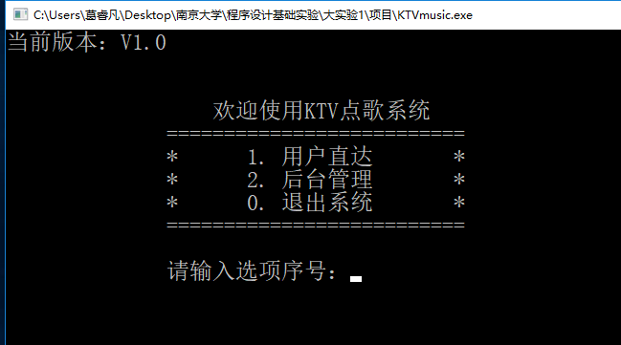
界面设计
采用命令行式界面，保证界面的交互友好性。
界面样例：

Slide 5
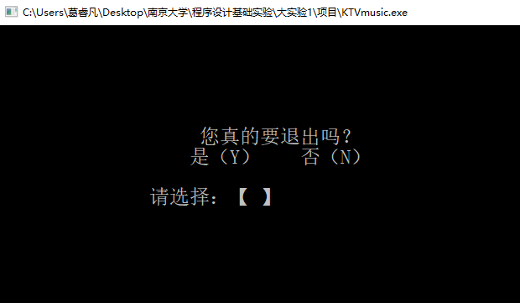
界面设计
在一些敏感操作上向用户进行确认（退出、删除、修改密码等）
防止用户误操作
界面样例：

Slide 6
数据结构分析
需要处理的数据：
主要信息——歌曲与歌单
歌单包括全部歌曲的歌单，和按顺序已点歌曲的歌单；
歌曲信息包括歌曲名、歌手名、歌曲拼音、歌曲状态等
其他数据
包括管理员的账户信息等

Slide 7
数据结构分析——歌曲与歌单
使用结构体存储歌曲信息：
enum Status{Waiting,Picked,Playing};
struct SongInfo{
int songId; //歌曲ID
string songName; //歌曲名称
string singerName; //歌手名
string songAbbr; //歌曲缩写
double songStar; //歌曲评分
int playedNum; //歌曲播放数
Status songStatus; //歌曲状态
};
注：代码仅为初步设想，不代表最终结果。

Slide 8
数据结构分析——歌曲与歌单
项目需要两个歌单：全部歌曲、已点歌曲
vector<SongInfo> allList;
vector<SongInfo> pickedList;
具体可能会用同一个类的两个对象实施。
注：代码仅为初步设想，不代表最终结果。

Slide 9
数据结构分析——管理员账户信息
使用结构体存储管理员账户信息
struct AdminLogin{ //账号密码
string username;
string password;
};
注：代码仅为初步设想，不代表最终结果。

Slide 10
模块划分
按照数据处理、界面显示两部分进行模块划分
项目：KTVmusic
数据处理
main.cpp
界面显示
song.h/.cpp
admin.h/.cpp
account.h/.cpp
user.h/.cpp

Slide 11
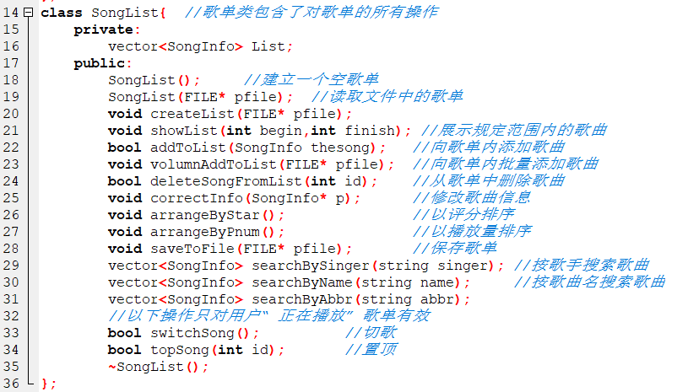
模块划分：song.h/.cpp
基本功能
简单排序与查找算法为本项目的核心算法
注：代码仅为初步设想，不代表最终结果。

Slide 12
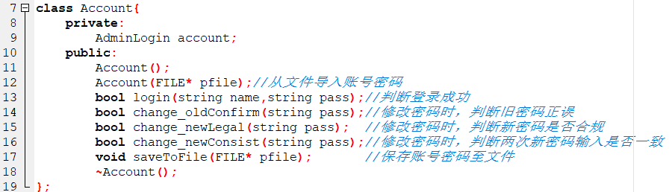
模块划分：account.h/.cpp
基本功能
注：代码仅为初步设想，不代表最终结果。

Slide 13
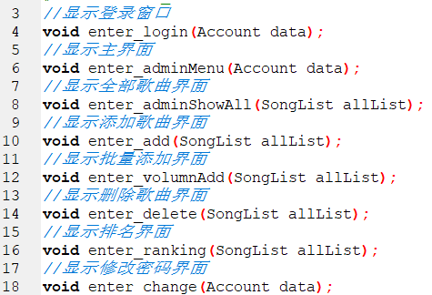
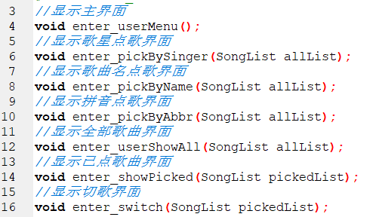
模块划分： admin.h/.cpp user.h/.cpp
admin.h user.h
注：代码仅为初步设想，不代表最终结果。

Slide 14
功能拓展
用户歌曲评分
用户主动切歌后，可以对前面已经播放的歌曲进行评分。用户的评分可以影响原来的歌曲评分（即取平均分）。
为了实现此功能，歌曲结构可能会新增成员来表示已评分的人数。

Slide 15
功能拓展
用户意见反馈
当用户发现歌单中没有自己想点的歌，可以在“反馈”功能中向管理员提出增添歌曲的请求。反馈意见在管理员登录后可以被看见并处理。
可能会增加歌单对象与文件来实现此功能。

